Slide 1
MÔN HỌC LÝ THUYẾT MẠNG MÁY TÍNH (NW212)
Thời lượng: 2 tín chỉ
Giáo viên giảng dạy: PGS.TS. Nguyễn Thiện Luận
Giảng viên bộ môn tin, Tel. 0903 414 645
NỘI DUNG MÔN HỌC
CHƯƠNG I. MẠNG MÁY TÍNH - MỘT SỐ KHÁI NIỆM CƠ BẢN
CHƯƠNG II. KIẾN TRÚC PHÂN TẦNG OSI
CHƯƠNG III. NHỮNG VẤN ĐỀ CƠ BẢN CỦA MẠNG MÁY TÍNH
CHƯƠNG IV. MỘT SỐ CHUYÊN ĐỀ CỦA MẠNG
YÊU CẦU
- NẮM VỮNG CÁC KHÁI NIỆM CƠ BẢN, MÔ HÌNH KIẾN TRÚC PHÂN TẦNG, HOẠT ĐỘNG CỦA GIAO THỨC TRÊN INTERNET
- TÌM HIỂU MỘT SỐ CHUYÊN ĐỀ CHUYÊN SÂU VỀ MẠNG

Slide 2
PHƯƠNG PHÁP DẠY VÀ HỌC
- NGHE THUYẾT TRÌNH TRÊN LỚP
- TRÌNH BÀY CHUYÊN ĐỀ SEMINAR
- GIẢI BÀI TẬP
ĐÁNH GIÁ KẾT QUẢ HỌC TẬP
ĐIỂM TRÌNH BÀY CHUYÊN ĐỀ SEMINAR
- CHUYÊN CẦN
- THI KIỂM TRA KẾT THÚC MÔN
TÀI LIỆU THAM KHẢO
1- OlivierBonaventure, ComputerNetworking:Principles, Protocols and Practice, 2011
2- Nguyễn Thúc Hải, Mạng máy tính và các hệ thống mở, GD, 1999
3- Halsall. F., Data communications, Computer Networks and Open Systems, Addison-Wesley, 1992
4- Andrew S. Tanenbaum, Computer Networks, 2003
5- Trần Công Hùng, Kỹ thuật mạng riêng ảo (VPN) NXB Bưu điện, 2000

Slide 3
CHƯƠNG I. MẠNG MÁY TÍNH - MỘT SỐ KHÁI NIỆM CƠ BẢN
I. MẠNG MÁY TÍNH
I.1. Lịch sử phát triển mạng mạng máy tính
a- Từ những năm 60 đã xuất hiện các mạng xử lý, trong đó các trạm cuối thụ động được nối vào máy xử lý trung tâm. Máy xử lý làm tất cả mọi việc từ quản lý các thủ tục truyền dữ liệu, quản lý sự đồng bộ các trạm cuối, ….đến việc theo dõi ngắt của các trạm cuối.
Dần dần, để giảm nhẹ nhiệm vụ của máy xử lý trung tâm người ta thêm vào các bộ tiền xử lý, đồng thời thêm vào các thiết bị “tập trung” (concentrator) và bộ “dồn kênh” (multiplexor). Hệ thống này được kết nối thành mạng truyền tin.
Sự khác nhau giữa hai thiết bị trên là ở chỗ: bộ dồn kênh có khả năng chuyển song song các thông tin do các trạm cuối gửi tới, còn bộ tập trung không có khả năng đó nên phải dùng bộ nhớ đệm để lưu trữ tạm thời các thông tin

Slide 4





Máy trung tâm
Bộ dồn kênh
Bộ tiền xử lý
Bộ tập trung

Slide 5
b- Trong những năm 70, các máy tính được nối với nhau trực tiếp thành mạng, đồng thời tại thời điểm này xuất hiện kháI niệm Mạng truyền thông (communication network), trong đó các thành phần chính của nó là các nút mạng, được gọi là các bộ chuyển mạch.
Các máy tính được kết nối thành mạng máy tính nhằm đạt tới các mục tiêu chính sau đây:
- Làm cho các tài nguyên có giá trị cao (thiết bị, chương trình, dữ liệu,…) trở nên khả dụng đối với bất kỳ người sử dụng nào trên mạng (không cần quan tâm đến vị trí địa lý của tài nguyên và người sử dụng).
- Tăng độ tin cậy của hệ thống nhờ khả năng thay thế khi xảy ra sự cố đối với một máy tính nào đó.
c- Từ thập kỷ 80 trở đi thì việc kết nối mạng mới được thực hiện rộng rãi nhờ tỷ lệ giữa giá thành máy tính và chi phí truyền tin đã giảm đi rõ rệt. Trong gian đoạn này bắt đầu xuất hiện những thử nghiệm đầu tiên về mạng diện rộng và mạng liên quốc gia.

Slide 6
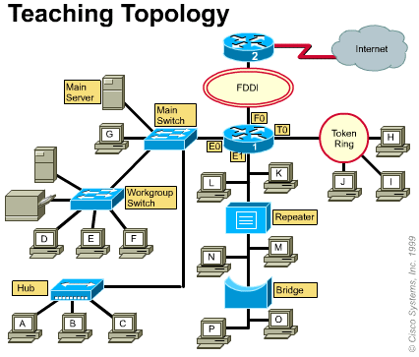
I.2. Mạng máy tính là gì?
Mạng máy tính là một hệ thống gồm nhiều máy tính và các thiết bị được kết nối với nhau bởi đường truyền vật lý theo một kiến trúc nào đó nhằm thu thập và chia xẻ tài nguyên cho nhiều người sử dụng

Slide 7

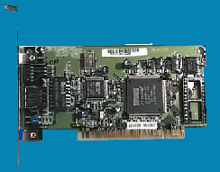
I.3. Các thành phần cơ bản của mạng máy tính
1. Máy chủ (Server)
2. Máy trạm (Workstation)
3. Card mạng (NIC)
4. Thiết bị kết nối (Hub, Repeater, Switch, ....)
5. Dây cable mạng
6. Các phụ kiện
Máy chủ
Máy trạm
Card mạng
Hub

Slide 8
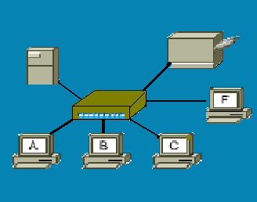
II.CÁC KHÁI NIỆM CƠ BẢN
1. Kiến trúc mạng (Network structure )
Kiến trúc mạng
Topo mạng
Giao thức mạng (protocol)
Topo mạng
a- Topo mạng hình sao (star)

Slide 9
Ưu điểm của mạng hình sao
Hoạt động theo nguyên lý nối song song nên nếu có một thiết bị nào đó ở một nút thông tin bị hỏng thì mạng vẫn hoạt động bình thường.
Cấu trúc mạng đơn giản và các thuật toán điều khiển ổn định.
Mạng có thể mở rộng hoặc thu hẹp tuỳ theo yêu cầu của người sử dụng.
Nhược điểm của mạng hình sao
Khả năng mở rộng mạng hoàn toàn phụ thuộc vào khả năng của trung tâm. Khi trung tâm có sự cố thì toàn mạng ngừng hoạt động.
Mạng yêu cầu nối độc lập riêng rẽ từng thiết bị ở các nút thông tin đến trung tâm. Khoảng cách từ máy đến trung tâm rất hạn chế (100m).
b-Topo mạng hình tuyến (Bus)
Nhược điểm của mạng hình tuyến
Tắc nghẽn đường truyền khi di chuyển dữ liệu với lưu lượng lớn
khi có sự hỏng hóc ở đoạn nào đó thì rất khó phát hiện
Sự cố trên đường truyền hoặc trạm trung gian sẽ ngừng toàn bộ hệ thống
Ưu điểm của mạng hình tuyến
Dùng dây cáp ít nhất, dễ lắp đặt
Quy mô và khoảng cách giữa các máy trạm rộng.
Chi phí cable đường truyền thấp.

Slide 10
c- Topo mạng hình vòng (Ring)
Ưu điểm của mạng hình vòng
Giống như dạng Bus
Tốn ít vật tư hơn.
Nhược điểm của mạng hình vòng
Giống như dạng Bus
Khó kiểm tra tính khép kín của đường truyền.

Slide 11
d- Topo mạng hỗn hợp (Mixture)
Tùy thuộc vào mục đích khai thác sử dụng, kinh phí đầu tư, quy mô và khoảng giữa các máy trạm, … các nhà quản trị mạng có thể thiết các mạng hỗn hợp gồm nhiều phân đoạn mạng có topo như đã trình bày.

Slide 12
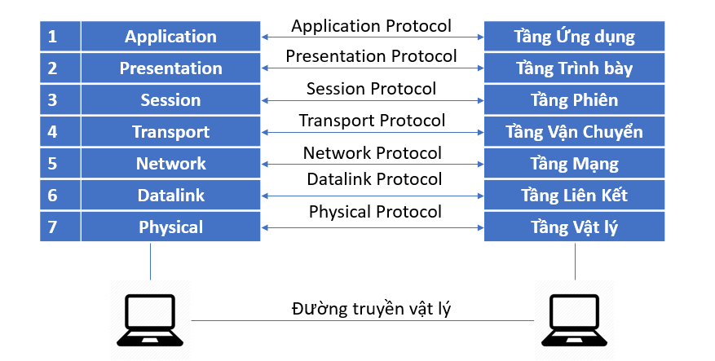
Giao thức mạng
Tập hợp các quy tắc, quy ước mà tất cả các thực thể tham gia truyền thông trên mạng phải tuân theo để bảo đảm cho mạng hoạt động đồng bộ.
Như vậy, để bảo đảm có một hệ thống giao thức thống nhất, người ta cần xây dựng theo những tiêu chuẩn chung.
100010011101101110

Slide 13
2. Phân loại mạng theo quy mô và khoảng cách địa lý
Mạng chia làm 4 loại sau:
a- Mạng cục bộ – LAN (Local Area Network)
Là mạng thường được lắp đặt trong các công ty, văn phòng nhỏ bán kính tối đa giữa các máy trạm khoảng dưới 1 Km với số lượng máy trạm không nhiều hơn 50 máy. Vận tốc truyền dữ liệu thông thường là 10 Mbps, 100 Mbps, 1 Gbps, và gần đây là 100 Gbps
b- Mạng thành phố – MAN (Metropolitan Area Network)
Là mạng được cài đặt trong phạm vi một đô thị hoặc một trung tâm kinh tế - xã hội có bán kính hàng trăm Km, số lượng máy trạm có thể lên đến hàng nghìn, đường truyền có thể sử dụng cơ sở hạ tầng của viễn thông. Vận tốc có hiện nay thể đạt đến 10 Gbps
c- Mạng diện rộng – WAN (Wide Area Network)
Là mạng thường được lắp đặt trong phạm vi một quốc gia như Intranet phục vụ cho các công ty lớn, ngành kinh tế có bán kính hoạt động lớn, có thể liên kết nhiều mạng LAN, MAN, đường truyền có thể sử dụng cơ sở hạ tầng của viễn thông.

Slide 14
d- Mạng toàn cầu – GAN (Global Area Network )
Là mạng có thể trải rộng trong nhiều quốc gia, phục vụ phát triển kinh tế xã hội cho những công ty siêu quốc gia hoặc nhóm các quốc gia, đường truyền có thể sử dụng cơ sở hạ tầng của viễn thông, mang Internet là một mạng GAN
3. Phân loại mạng theo kỹ thuật chuyển mạch
Mạng chia làm 3 loại sau:
a- Mạng chuyển mạch kênh (Circuit Switching)
Khi có hai máy cần trao đổi thông tin với nhau thì giữa chúng sẽ được thiết lập một kênh cố định và được duy trì cho đến khi một trong hai bên ngắt liên lạc. Các dữ liệu chỉ được truyền theo đường cố định đó. Kỹ thuật này kế thừa từ phương thức kết nối điện thoại cổ điển. Ưu điểm: độ tin cậy rất cao: một khi đường nối đã hoàn tất thì sự thất thoát tín hiệu gần như không đáng kể.
Băng thông cố định. Đối với kiểu nối này thì vận tốc chuyển thông tin là một hằng số và chỉ phụ thuộc vào đặc tính vật lý cũng như các thông số cài đặt của các thiết bị. Có thể dùng kỹ thuật này vào những nơi cần vận tốc chuyển dữ liệu cao hoặc nơi nào cần truy nhập dữ liệu với thời gian thực (realtime data access).

Slide 15
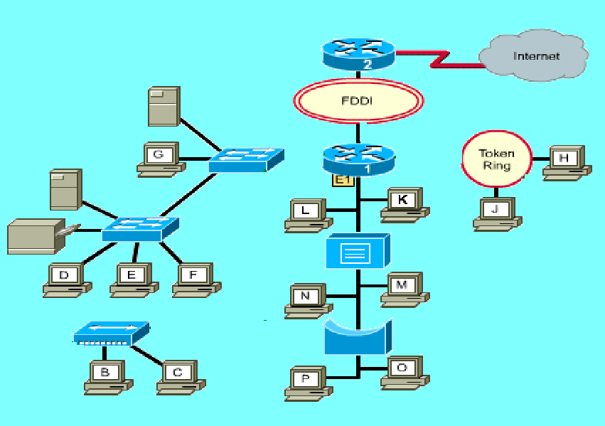





Tuy nhiên, phương thức này chiếm dụng nhiều tài nguyên và đường truyền, do đó chi phí thực tế cao.

Slide 16


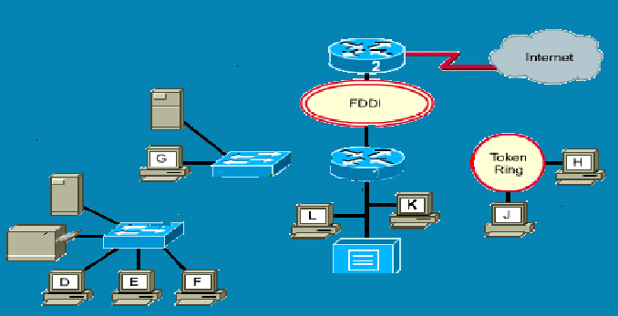
b- Mạng chuyển mạch thông báo (Message Switching)
Thông báo(TB) là một đơn vị thông tin có chứa thông tin và địa chỉ đích cần gửi đến. Căn cứ vào địa chỉ đích này mỗi nút trung gian có thể chuyển TB đến nút kết tiếp để đến đích. Tuỳ theo cấu trúc mạng các TB có thể đi theo nhiều đường khác nhau để đến đích

Slide 17
c- Mạng chuyển mạch gói ( Packet Switched)
Khác với kỹ thuật chuyển mạch (TB), mỗi TB được chia thành nhiều phần nhỏ hơn gọi là gói tin có khuôn dạng qui định trước. Mỗi gói tin có chứa các thông tin điều khiển, trong đó có chứa địa chỉ của nguồn (người gửi) và đích (người nhận) của gói tin. Các gói tin thuộc về một TB nào đó có thể được gửi đi qua mạng để tới đích bằng nhiều đường khác nhau.
Vấn đề khó khăn nhất của mạng loại này là việc tập hợp các goi tin để tạo lại TB ban đầu của người sử dụng, đặc biệt trong trường hợp các gói tin được truyền theo nhiều đường khác nhau. Cần phải tạo cơ chế “đánh dấu” gói tin và phục hồi các gói tin bị thất lạc hoặc truyền bị lỗi cho các nút mạng.
4. Địa chỉ mạng. Có 2 loại địa chỉ
a- Địa chỉ vật lý MAC (Media Access Control Address)
Mỗi máy tính tham gia mạng đều được nhận dạng bởi một chỉ số gọi là địa chỉ vật lý MAC.
Các địa chỉ MAC thường được các nhà sản suất xác định trước trên mỗi card mạng
Các địa chỉ MAC không nhằm để xác định vị trí không gian của thực thể tham gia mạng

Slide 18
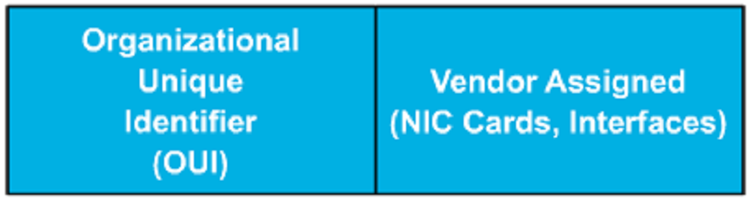
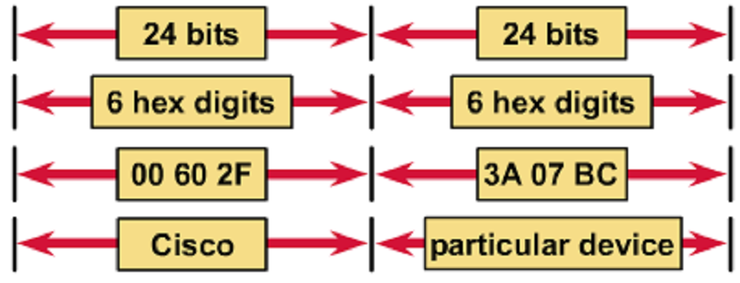
MAC address format
Phần này gồm 6 số hệ thập lục phân do tổ chức quốc tế IEEE phân phối cho các nhà sản xuất còn gọi là OUI.
Phần chỉ số gồm 6 số thập lục phân này do các nhà sản suất xác định duy nhất còn gọi serial number.
Có thể tra địa chỉ MAC bằng câu lệnh (CMD): ipconfig/all

Slide 19
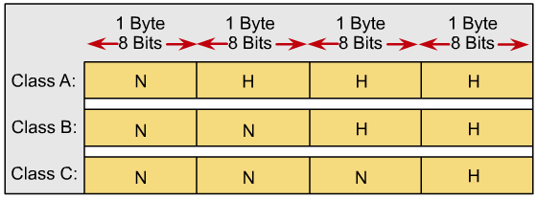
b- Địa chỉ IP (Internet Protocol)
Để nhận diện các máy tính tham gia mạng người ta còn xây dựng địa chỉ logic, gọi là địa chỉ IP.
Địa chỉ IP của các mạng LAN có thể do người quản trị xác định, phải duy nhất trên mạng
Địa chỉ IP khi tham gia mạng Internet do tổ chức quốc phân pháp cũng được xác định duy nhất
Địa chỉ IP có tham gia việc định tuyến để trao đổi thông tin
Hiện nay người ta triển khai song song hai loại địa chỉ IP: IPv4 và IPv6
Địa chỉ IPv4
Địa chỉ IPv4 có độ dài 4 bytes (32 bits), cấu trúc như sau:

Slide 20
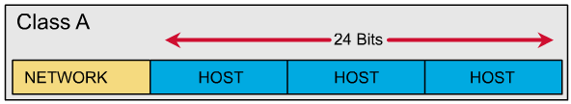
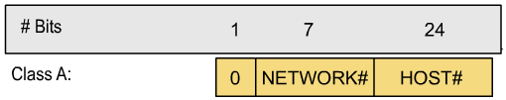
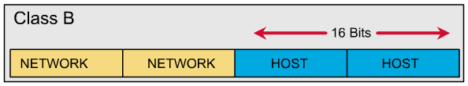

IP address classes: Class A
IP address classes: Class B

Slide 21
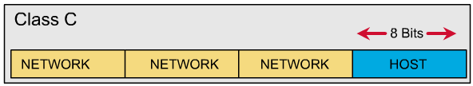
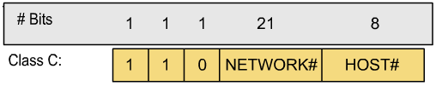
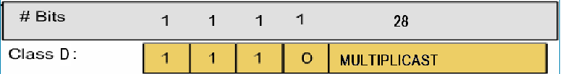
IP address classes: Class C
IP address classes: Class D

Slide 22
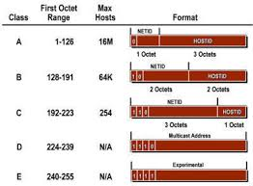
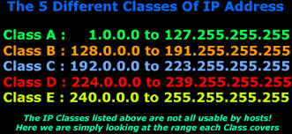
Với cách chia này, số lượng network bị giới hạn ở con số 256, quá ít so với nhu cầu thực tế.
Để vượt qua giới hạn này, việc phân lớp mạng đã được định nghĩa, tạo nên một tập hợp lớp mạng đầy đủ (classful). Theo đó, có 5 lớp mạng (A, B, C, D và E) được định nghĩa.
Lớp A sử dụng 8 bits cho phần network, do đó có tới 24 bits được sử dụng cho phần host. Lớp B dùng 16 bits cho network, 16 bit dành cho host. 24 bits được sử dụng để xác định phần network cho lớp C, do đó, mỗi network của lớp C chỉ còn 8 bit để đánh địa chỉ host. Lớp D được dùng cho địa chỉ multicast còn lớp E sử dụng cho thí nghiệm.

Slide 23
5. Hệ điều hành mạng
Cùng với việc ghép nối các máy tính thành mạng, cần thiết phải có một hệ thống phần mềm có chức năng quản lý người dùng, dữ liệu, tính toán và xử lý thống nhát trên mạng. Các hệ thống như vậy được gọi là hệ điều hành mạng NOS (Network Operating Systems).
Các hệ điều hành mạng hiện nay được xây dựng dựa theo một trong hai cách tiếp cận sau :
▲Tôn trọng tính độc lập của các hệ điều hành cục bộ đã có trên các máy tính của mạng. Lúc đó hệ điều hành mạng được gài đặt như một tập các chương trình tiện ích chạy trên các máy khác nhau của mạng. Giải pháp này dễ gài đặt và không vô hiệu hoá các phần mềm đã có.
▲ Bỏ qua các hệ điều hành cục bộ đã có trên các máy và gài đặt một hệ điều hành thuần nhất trên toàn mạng còn gọi là hệ điều hành phân tán (distributed operating system). Giải pháp này có độ tin cậy cao hơn, nhưng chi phí xây dựng và gài đặt sẽ cao hơn.
Một số NOS phổ biến: Novell, Windows NT Server, Windows 2000 Server, Unix, Linux

